Slide 1
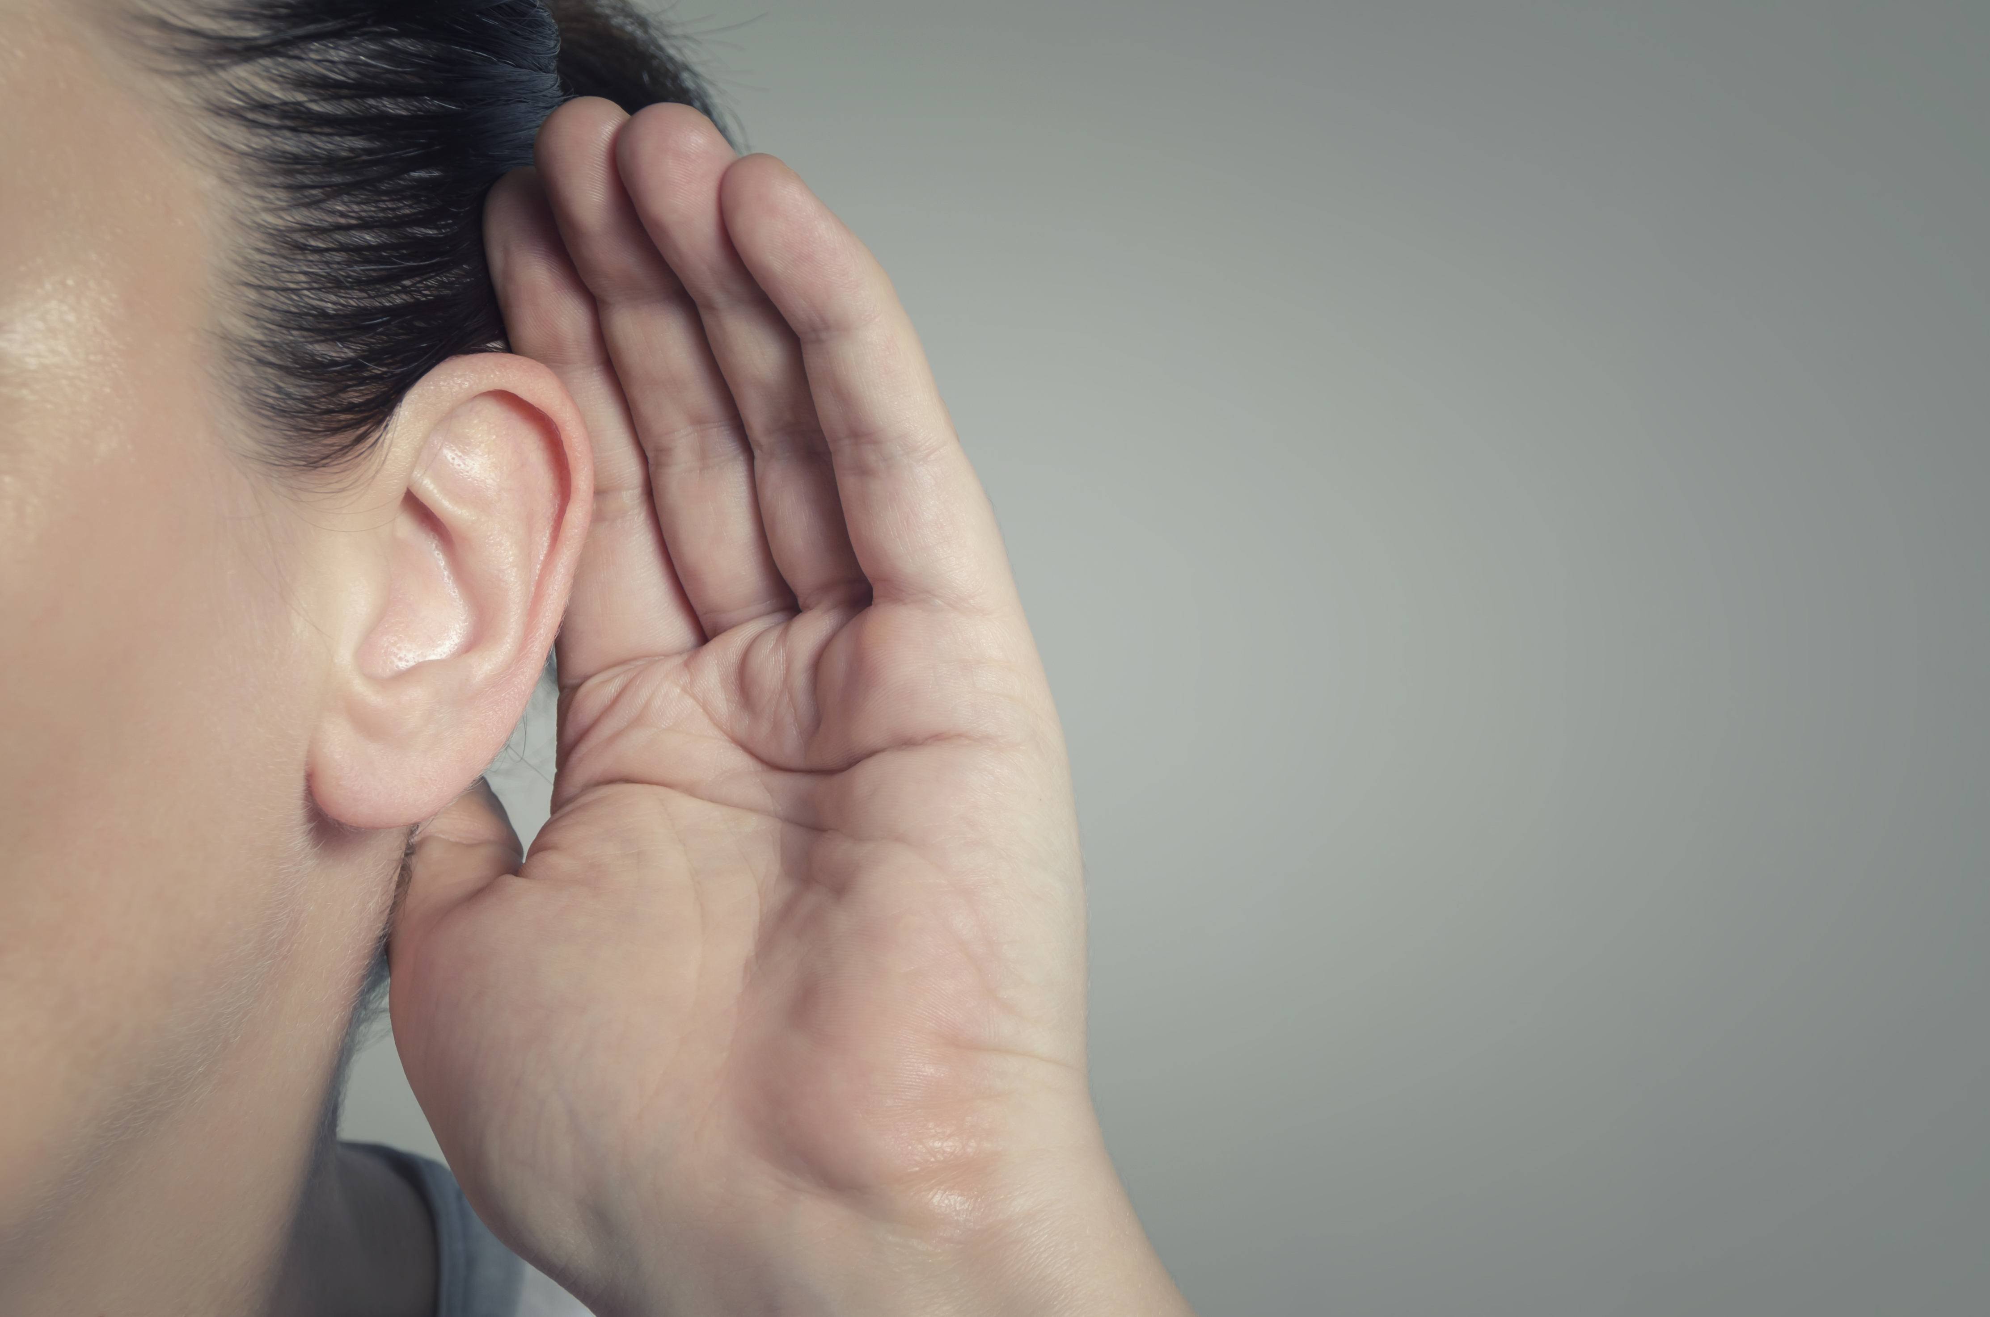
Mondelinge communicatie
Hoofdfase Deeltijd
Bijeenkomst 1 (van 6)
2022 -2023

Slide 2
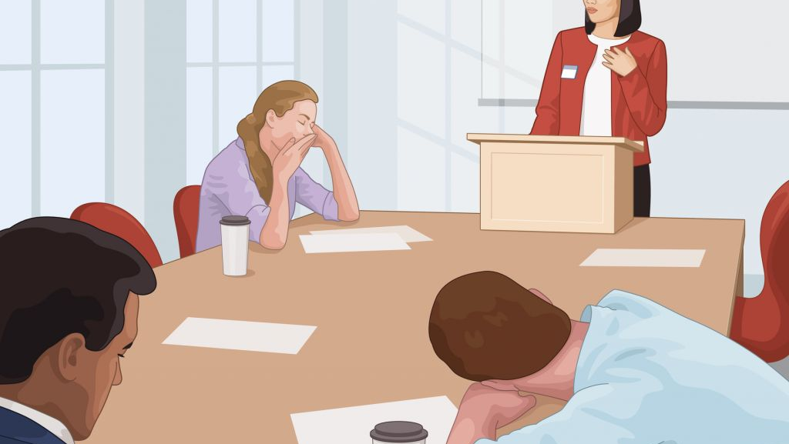
Notes:
Herkenbaar?

Slide 3
Workshops Mondelinge communicatie
WHAT
Theorie en oefeningen waarmee jij jouw portfolio opbouwt.
HOW
WHY
Theorie alleen is niet genoeg, vaardigheid is oefenen
Communiceren kun je leren.
Hoe kun je effectief én met plezier presenteren en gesprekken voeren?

Slide 4

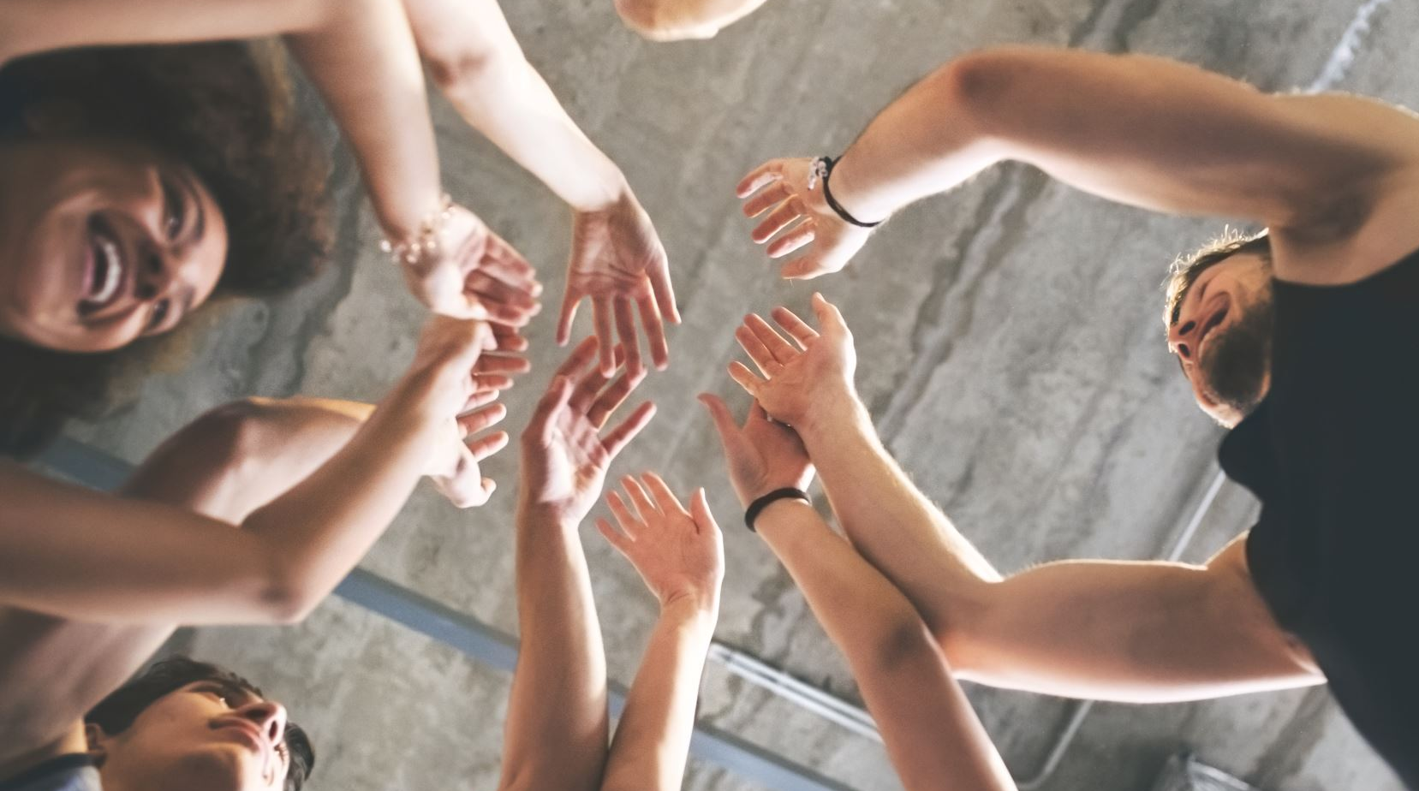
Programma mondelinge communicatie
Deze bijeenkomst
Opzet bijeenkomsten
Leeruitkomsten
Deeltijd Basis mondelinge communicatie
Hoe zat het ook alweer?
Presenteren – planmatige voorbereiding
Doel, doelgroep, inhoud
Inleiding – kern – slot

Slide 5
Programma Mondelinge communicatie
Volgende bijeenkomsten
Week 2-3: Presenteren
Je belangrijkste instrument: jij als presentator
Toepassen en oefenen: jouw presentatie
Week 4-6: Gesprekken
Voorbereiding met DROP model
Gespreksniveaus en –technieken
Feedback, weerstand en reflecteren

Slide 6
Leeruitkomsten (LUK) Mondelinge communicatie
Onderwijs Online
Mondeling doel- en doelgroepgericht informatie overdragen
Gepast Nederlands
Je kunt je mening verwoorden en verdedigen in presentatie, tweegesprek en groepsgesprek
Je kunt mondelinge feedback ontvangen en verwerken, ook als er complexe belangen zijn in een multidisciplinaire omgeving
Notes:
OO introductie Leeruitkomst Mondelinge Communicatie Wat bedoelen we met mondelinge communicatie?
Communiceren doen we allemaal en overal, zeker in werksituaties. Dan is het belangrijk dat je jouw leidinggevende, collega of klant kunt overtuigen van jouw idee, advies of onderzoek. Als technische professional is het van belang dat je communicatieve vaardigheden op HBO niveau zijn. In de leeruitkomst mondelinge communicatie focussen we op 'presenteren' en jouw 'gespreksvoering'.
"De student moet in het portfolio aantonen dat hij mondeling doel- en doelgroepgericht informatie kan overdragen in gepast Nederlands. Hij kan zijn mening verwoorden en deze verdedigen in een presentatie, tweegesprek en groepsgesprek.
Hij kan mondelinge feedback ontvangen en verwerken. Hij doet dit binnen een complex belangenveld in een multidisciplinaire omgeving, op basis van in de context en beroepspraktijk geldende conventies met bijv. gelijken, specialisten en niet-specialisten, leidinggevenden en cliënten."
Deze LUK wordt dan door jou verwerkt in je portfolio. De beoordeling gebruikt de volgende Rubrics (die jij weer als checklist kunt gebruiken):
Opbouw portfolio
In principe ben je vrij in de manier waarop je je leeruitkomst overtuigend aantoont aan je lezerspubliek. Hieronder staan de onderdelen die je portfolio moet bevatten. Kijk eerst naar de beoordelingscriteria waarop deze leeruitkomst wordt getoetst.
Jouw zakelijke presentatie Je portfolio moet in ieder geval de volgende onderdelen bevatten.
P​​​​lanmatige en inhoudelijke voorbereiding op je presentatie:
Doelgroepanalyse: beschrijf in een stakeholdersanalyse een duidelijk beeld van je doelgroep, opleidingsniveau, belangen, interesse in je onderwerp etc. en hoe je deze kennis inzet voor je presentatie (keuzes in opbouw, strategie, taal, illustraties etc.).
Doel van je presentatie: beschrijf welke boodschap wil je overbrengen en hoe ga je dit doen.
Proces van vorbereiding. Afhankelijk van doel, doelgroep en proces bepaal je de inhoud, structuur en werkvorm.
Inhoud afbakenen, bijvoorbeeld via een mindmap....
Structuur bepalen, bv via een spreekplan/blauwdruk..
Werkvorm kiezen en welke hulpmiddelen je inzet en waarom. Denk hierbij aan afbeeldingen en grafieken, stellingen
Houd hierbij ook rekening met eigen kwaliteiten/valkuilen, en beschrijf hoe je die beheerst.
Beschrijf het verloop. Vraag anderen om feedback op je presentatie met behulp van het Beoordelingsformulier Presentaties en geef je publiek dit vooraf mee.
Bewijslast Hoe is de presentatie is verlopen wil je lezer zien. Neem indien mogelijk de presentatie op of kies voor andere overtuigende bewijslast als foto's en gebruikte sheets en hun beoordelingsformulieren. Geef aan waaruit blijkt dat je: aansluit op je publiek, de juiste toon hanteert, je hulpmiddelen effectief gebruikt, de interactie met het publiek aangaat en op een passende manier ingaat op vragen uit het publiek. Onderbouw dit vanuit de presentatietheorie.
Reflectie op (de voorbereiding van) je presentatie Reflecteer op je communictatieve vaardigheden, waarbij je gebruik kunt maken van de STARR-methode. Maak hiervoor gebruik van de feedback die je hebt gekregen (formulieren, mondeling, vervolg) en je eigen beoordeling. Op basis van je reflecties benoemd je twee leerdoelen, met de manier waarop je dit gaat aanpakken. Wat wil je kunnen in presenteren en hoe ga je hieraan werken? Maak je leerdoelen SMART.
Gesprekken
Voer twee gesprekken die jij hebt voorbereid en waarin jij de regie hebt: een tweegesprek en een meergesprek. Denk hierbij aan gesprek met een client, leidinggevende, leverancier of collega en aan een vergadering. Zorg dat je in ieder geval op een gesprek feedback krijgt zodat je bewijzen kunt laten zien. Voorbereiding Zorg voor een planmatige voorbereiding van je gesprek met behulp van het DROP model. Voer een stakeholdersanalyse uit van de betrokken partijen, waarbij je zelf ook één van de partijen bent en besteed aandacht aan de verschillende achtergronden en belangen van de partijen. Geef in je voorbereiding ook aan hoe je deze analyse hebt ingezet om doelgericht te handelen.
Bepaal in hooflijnen de structuur van het gesprek, en gebruik hiervoor de theorie. In het groepsgesprek bepaal jij de agenda en wie de formele rollen als voorzitter, notulist e.d. op zich nemen. Plan ook de bewijslast. Vraag een aantal deelnemers om jou te observeren en feedback te geven op je gespreksvaardigheden. Hierbij kun je gebruik maken van het Observatieformulier Gesprekstechnieken
Bewijslast Indien je toestemming hebt van de ander(en), neem het gesprek dan op om uit te kunnen werken. dat is overtuigend bewijsmateriaal en levert je veel inzicht op. Ga na hoe het gesprek verliep, luister het terug en werk je bevindingen uit door vergelijking met de theorie. Let hierbij op onderstaande punten. Geef aan waaruit blijkt dat jij vaardig bent in de mondelinge communicatie.
Hoe verliep de structuur?
was die overeenkomstig met je geplande structuur?
Was de structuur efficiënt en functioneel?
Wat deed jij om de structuur vast te houden?
Welke interventies heb je in het gesprek gepleegd?
Met welk doel?
Heeft dit gewerkt?
Welke argumenten werden door jouw en je opponent gegeven?
Herken je de feedback die is gegeven?.
Reflectie op (de voorbereiding van) je gesprekken Reflecteer op basis van je eigen beoordeling, de feedback die je hebt gekregen en het resultaat op je communictatieve vaardigheden. Je kunt hierbij gebruik maken van de STARR-methode. Op basis van je reflecties benoemd je twee leerdoelen, met de manier waarop je dit gaat aanpakken. Wat wil je kunnen in presenteren of gesprekken en hoe ga je hieraan werken? Maak je leerdoelen SMART.

Slide 7

Aantonen: zakelijke presentatie
Planmatige en inhoudelijke voorbereiding
Presentatie LUK Persoonlijke en Professionele ontwikkeling
Reflectie en leerdoelen in je Skills portfolio
Doelgroepanalyse: | Analyse publiek
Doel presentatie: | Welke boodschap wil je overbrengen en hoe wil je dit doen?
Proces voorbereiding: | Afhankelijk van doel, doelgroep en proces bepaal je de inhoud, structuur en werkvorm

Slide 8
Aantonen gesprekstechniek via Traintool
Bewijsmateriaal via Traintool
In Traintool volg je het programma FT Deeltijd: Mondelinge communicatie 24/25. In dit programma krijg je theorie en oefeningen (rollenspellen) bij de deelvaardigheden Luisteren - Samenvatten - Doorvragen (LSD), Communicatieniveaus, communicatiestijlen en feedback. Houd er rekening mee dat het tijd kost voordat je de deelvaardigheden goed beheerst. We raden je aan om deze ook op je werk te oefenen en feedback te vragen. Zo bouw je daadwerkelijk de ervaring op die nodig is om jouw mondelinge communicatie te ontwikkelen.
Aan het einde van het programma volgt de toetsing. Hierin is ook het onderdeel reflectie en het formuleren van nieuwe leerdoelen opgenomen. Je hoeft geen verdere aanvullingen te geven in het Skills Portfolio.
Planmatige voorbereiding van de toetsing via Traintool
Om jezelf goed voor te bereiden op de gesprekken in de toetsen bereid je deze planmatig voor. Dit kun je op de volgende manier aanpakken:
Zorg voor een planmatige voorbereiding van je gesprek met behulp van bijvoorbeeld het Drop model:
DROP model Gesprekstechnieken.doc. Voer een stakeholdersanalyse uit van de betrokken partijen (inclusief jezelf), waarin de verschillende verantwoordelijkheden, invloed en belangen van partijen beschreven zijn. Beschrijf hoe je deze analyse inzet om een goed voorbereid en doelgericht gesprek te voeren,
Bepaal in hooflijnen de structuur van het gesprek, en gebruik hiervoor de theorie.

Slide 9
Aantonen gesprekstechniek via een gesprek op je werk
Planmatige en inhoudelijke voorbereiding
DROP model
Stakeholder analyse
Hoe heb je beide ingezet doel- en doelgericht te handelen
Bepaal in hoofdlijnen structuur gesprek op basis van theorie
Observatie door deelnemers en feedback op gespreksvaardigheden
Bewijslast
Hoe verliep structuur?
Interventies tijdens gesprek en waarom?
Argumenten tijdens gesprek?
Herken je de feedback?
Reflectie en leerdoelen
Notes:
OO: Wat zet je in je portfolio?
Opbouw portfolio
In principe ben je vrij in de manier waarop je je leeruitkomst overtuigend aantoont aan je lezerspubliek. Hieronder staan de onderdelen die je portfolio moet bevatten. Kijk eerst naar de beoordelingscriteria waarop deze leeruitkomst wordt getoetst.
Gesprekken
Voer twee gesprekken die jij hebt voorbereid en waarin jij de regie hebt: een tweegesprek en een groepsgesprek. Denk hierbij aan gesprek met een client, leidinggevende, leverancier of collega en aan een vergadering. Zorg dat je in ieder geval op een gesprek feedback krijgt zodat je bewijzen kunt laten zien. Voorbereiding Zorg voor een planmatige voorbereiding van je gesprek met behulp van het DROP model. Voer een stakeholdersanalyse uit van de betrokken partijen, waarbij je zelf ook één van de partijen bent en besteed aandacht aan de verschillende achtergronden en belangen van de partijen. Geef in je voorbereiding ook aan hoe je deze analyse hebt ingezet om doelgericht te handelen.
Bepaal in hooflijnen de structuur van het gesprek, en gebruik hiervoor de theorie. In het groepsgesprek bepaal jij de agenda en wie de formele rollen als voorzitter, notulist e.d. op zich nemen. Plan ook de bewijslast. Vraag een aantal deelnemers om jou te observeren en feedback te geven op je gespreksvaardigheden. Hierbij kun je gebruik maken van het Observatieformulier Gesprekstechnieken
Bewijslast Indien je toestemming hebt van de ander(en), neem het gesprek dan op om uit te kunnen werken. dat is overtuigend bewijsmateriaal en levert je veel inzicht op. Ga na hoe het gesprek verliep, luister het terug en werk je bevindingen uit door vergelijking met de theorie. Let hierbij op onderstaande punten. Geef aan waaruit blijkt dat jij vaardig bent in de mondelinge communicatie.
Hoe verliep de structuur?
was die overeenkomstig met je geplande structuur?
Was de structuur efficiënt en functioneel?
Wat deed jij om de structuur vast te houden?
Welke interventies heb je in het gesprek gepleegd?
Met welk doel?
Heeft dit gewerkt?
Welke argumenten werden door jouw en je opponent gegeven?
Herken je de feedback die is gegeven?.
Reflectie op (de voorbereiding van) je gesprekken Reflecteer op basis van je eigen beoordeling, de feedback die je hebt gekregen en het resultaat op je communictatieve vaardigheden. Je kunt hierbij gebruik maken van de STARR-methode. Op basis van je reflecties benoemd je twee leerdoelen, met de manier waarop je dit gaat aanpakken. Wat wil je kunnen in presenteren of gesprekken en hoe ga je hieraan werken? Maak je leerdoelen SMART.

Slide 10

Leeruitkomst
Vragen?
Notes:
Hebben studenten de LUK goed begrepen?
Wat is nog onduidelijk?

Slide 11

DT Basis mondelinge communicatie Hoe zat het ook alweer?
De basis
Communicatiewetten
Je communiceert altijd
Er is verbale en non-verbale communicatie
Ieder heeft zijn eigen waarheid
Actief luisteren
LSD
Soorten vragen
Open
Gesloten
Keuze
Suggestieve
Controlerende
Notes:
Zie PPT AEA 2223 Basic skills LUK 3 Mondelinge communicatie
Wat zijn de communicatiewetten?
Heb je voorbeelden voor soorten vragen?
PPT basic skills:
Je stelt een vraag omdat je iets wilt weten of begrijpen.
Het soort vraag dat je stelt, bepaalt welke informatie je krijgt.
Slim vragen stellen levert jou de informatie op die je wilt krijgen.
Soorten vragen
Open vragen (Wat wil je doen? Vraag begint met wie, wat, waar, wanneer, hoe of waarom)
Gesloten vragen (Doe je mee? Antwoord = ja of nee)
Keuzevragen (Doe je mee of niet?)
Suggestieve vraag (Je doet morgen gewoon mee hè?)
Controlerende vraag (Klopt het dat je morgen meedoet?)

Slide 12
DT Basis mondelinge communicatie Hoe zat het ook alweer?
Presenteren
De gouden driehoek
Structuur en pakkende inleiding
Voorbereiding
Overtuigen
Notes:
Zie PPT AEA 2223 Basic skills LUK 3 Mondelinge communicatie
Besluiten nemen (uit PPT): Unanimiteit – iedereen is voor
Consensus – de meerderheid is voor, de rest accepteert het besluit
De voorzitter beslist als de stemmen staken

Slide 13
De gouden driehoek
Inhoud
Presenteren
met
Impact
Presentator
Publiek
Notes:
Wanneer je als presentator je inhoud afstemt op het publiek maak je die ene presentatie met impact.
Dat betekent dat een presentatie over hetzelfde onderwerp voor een ander publiek heel anders kan zijn wat betreft opbouw en inhoud.
Een nieuw publiek heeft immers ook weer andere vragen, die ze graag beantwoord wil zien.

Slide 14
Basis mondelinge communicatie Hoe zat het ook alweer?
Geprekken
Structuur
BOB model
Besluiten nemen
Notes:
Zie PPT AEA 2223 Basic skills LUK 3 Mondelinge communicatie
Besluiten nemen (uit PPT): Unanimiteit – iedereen is voor
Consensus – de meerderheid is voor, de rest accepteert het besluit
De voorzitter beslist als de stemmen staken

Slide 15
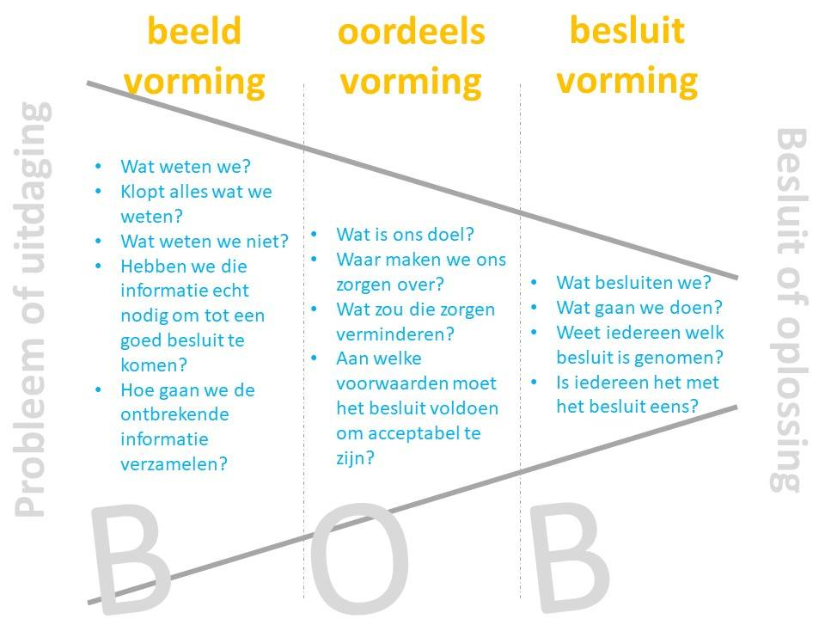
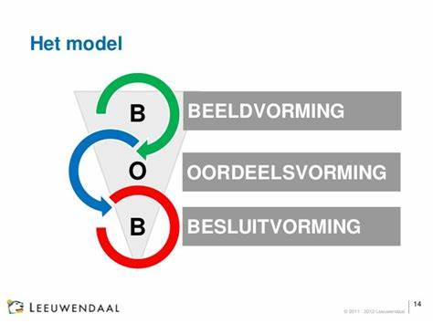
BOB model

Slide 16

Presenteren Introductie
Deel je ervaring in tweetallen
Wat is je ervaring met presenteren?
Wat roept presenteren bij je op?
Wat wil je nog leren?
Wat wil je uit de lessen halen?
Notes:
Doel:
Samen ervaringen bespreken. Elkaar leren kennen

Slide 17
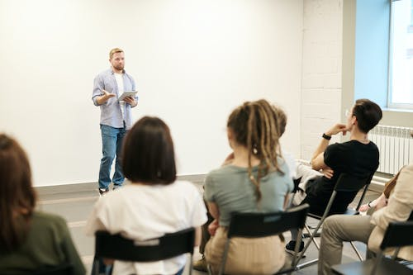
Presenteren Oefening baart kunst
Houd een minipresentatie van 1.30 min.
Kies een van deze onderwerpen:
Wat doe je voor werk?
In hoeverre heb je in je werk te maken met presentaties?
Wat vind je van presenteren?
Feedback
Gebruik feedback formulier (OO)
Schrijf feedback op (input portfolio)
Notes:
Feedbackformulier op OO materiaal voor zelfstudie
OnderwijsOnline
Feedback:
Groep en docent geven feedback na presentatie.
Student schrijft feedback op (input voor het portfolio).

Slide 18
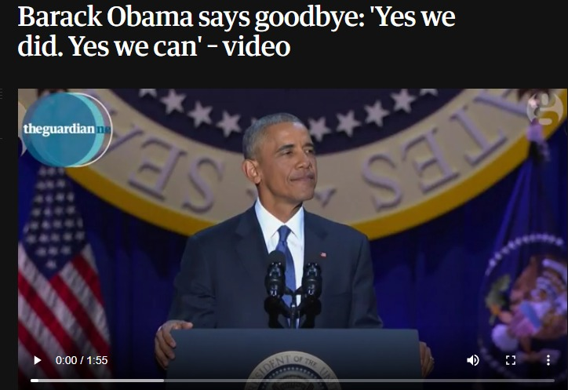
Presenteren Een voorbeeld
Barack Obama says goodbye
Wat maakt Barack Obama zo overtuigend als spreker?
Wat doet hij? Wat kan hij?
Schrijf op welke tips voor jou handig zijn.
Deze lijst vul je telkens aan (input voor je portfolio).
Notes:
Een goede voorbereiding is essentieel!

Slide 19
Inhoud 7%
Lichaamstaal en non-verbale communicatie 55%
Stem(geluid) 38%
Notes:
Wat doet Obama vooral goed? Als je kijkt naar deze circle of impact?
Lichaamstaal, non-verbale communicatie en stemgeluid zijn het belangrijkste om impact te creëren. Een goede, gestructureerde voorbereiding, maakt dat je alle 3 aspecten op een passende manier inzet. In deze les gaan we daarom in op hoe je een presentatie gestructureerd voorbereid. De volgende les gaan we dieper in op lichaamstaal, non-verbale communicatie en stemgeluid. In les 3, oefenen.

Slide 20
Voorbereiding: De gouden driehoek Iedere presentatie is anders
Inhoud
Presenteren
met
Impact
Presentator
Publiek
Notes:
Wanneer je als presentator je inhoud afstemt op het publiek maak je die ene presentatie met impact. Dan kun je alle drie aspecten (inhoud, lichaamstaal en non-verbale communicatie en stemgeluid) effectief inzetten.
Dat betekent dat een presentatie over hetzelfde onderwerp voor een ander publiek heel anders kan zijn wat betreft opbouw en inhoud.
Een nieuw publiek heeft immers ook weer andere vragen, die ze graag beantwoord wil zien.

Slide 21
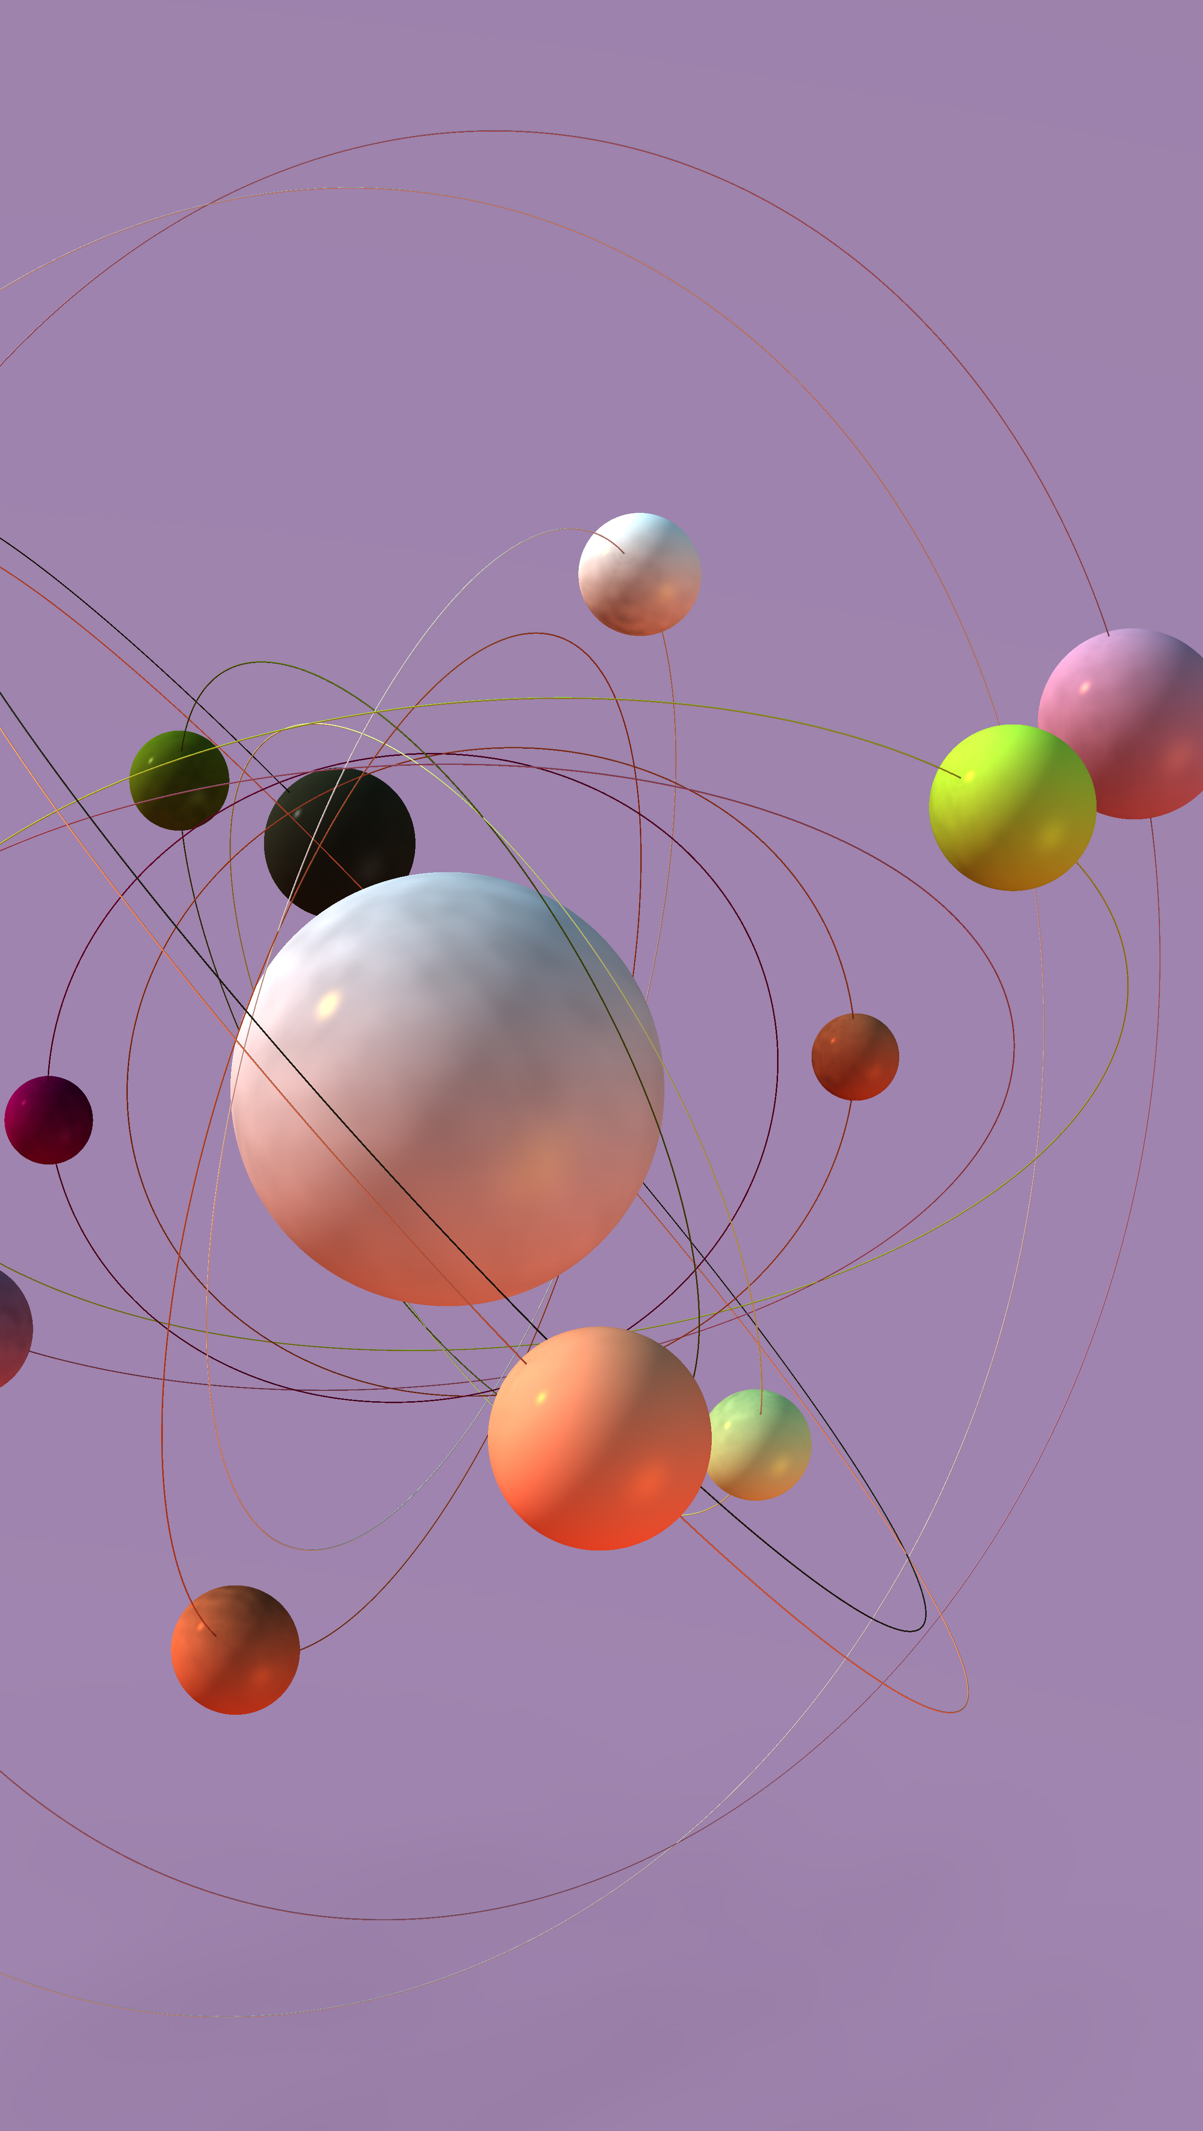
De gouden driehoek Oefening…
Ga staan
Maak in gedachte een driehoek met 2 andere groepsleden
Vertel niet met wie!
Ga in een evenwijdige driehoek met de andere 2 groepsleden staan
Niet spreken ☺
Notes:
Systemisch:
Als 1 onderdeel beweegt, beweegt de rest mee.
Zo is dit ook met de gouden driehoek (publiek, inhoud, presentator). Je publiek is altijd anders, de inhoud kan ook in de loop der tijd veranderen. Omdat je publiek sowieso altijd anders is, is je presentatie (inhoud) anders en jij als presentator past je aan. Dus er is altijd beweging om de driehoek in stand te houden.
Wanneer je als presentator je inhoud afstemt op het publiek maak je die ene presentatie met impact.
Dat betekent dat een presentatie over hetzelfde onderwerp voor een ander publiek heel anders kan zijn wat betreft opbouw en inhoud.
Een nieuw publiek heeft immers ook weer andere vragen, die ze graag beantwoord wil zien.

Slide 22

Planmatige voorbereiding Voor iedere presentatie
Wie is jouw publiek?
Wat moet je publiek na jouw presentatie
Weten
Vinden
Voelen
Doen
Notes:
De eerste stap voor iedere presentatie is een planmatige voorbereiding.

Slide 23

Wie is je publiek?
Je presenteert niet voor jezelf, maar speciaal voor jouw publiek. Alhoewel deze steeds anders is, beschouw je het wel als een homogene groep waarbij je een doel wilt bereiken (weten, vinden, voelen, doen).
Bron: Publiek analyseren voor je presentatie, doe je zo met deze stappen! (echtpresenteren.nl)

Slide 24
Wie is je publiek?
De volgende vragen helpen om je publiek te analyseren:
Wie zitten er in het publiek?
Wat is hun voorkennis over het onderwerp of product?
Wat zijn de verwachtingen van de groep?
Heb jij de oplossingen voor het probleem waar ze allemaal last van hebben (denk aan weten, vinden, voelen, doen)?
Welke vragen heeft het publiek?
Houd het simpel! Ga niet te diep in op je publiek. Het gaat om het doel dat je voor ogen hebt. Je hoeft niet aan alles en iedereen te denken
Bron: Publiek analyseren voor je presentatie, doe je zo met deze stappen! (echtpresenteren.nl)

Slide 25

Brainstorm in tweetallen
Ideeën wat je zou kunnen presenteren en aan wie?
Notes:
Nadenken over eigen presentatie. Elkaar ondersteunen, nog geen definitieve beslissing over presentatie, doelgroep en doel.

Slide 26
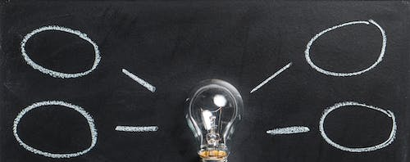
Wat is je doel? Wat moet je publiek onthouden, vinden, voelen of doen?
‘Zou je in een of twee zinnen willen samenvatten wat ik zojuist heb verteld?’ Het antwoord zou dan moeten zijn wat jij vooraf als punt had genoteerd.
Als je achteraf vraagt: ‘Hoe kijkt u nu tegen deze kwestie aan?’ of ‘Wat vindt u van onze offerte?’ Is het antwoord dan wat jij vooraf hebt bedoeld?
weten
vinden
Wil je mensen enthousiast krijgen voor een idee? Wil je gewoon de stemming verhogen. is die wat je vooraf had bepaald als wenselijk?
Was je voornaamste presentatie doel het halen van een goed cijfer? Aanmeldingen erbij krijgen? Wilde je dat mensen jouw verhaal gingen doorvertellen?
voelen
doen
Notes:
Nu je weet wie je publiek is, bedenk je wat je doel is voor deze presentatie.
Wat wordt bedoeld met weten, vinden, voelen en doen?
Meer informatie: artikel maak je punt op OO
‘Presenteren is dus, net als schrijven trouwens, een manier om iets voor elkaar te krijgen, om invloed uit te oefenen op je publiek. Die invloed kun je uitoefenen op vier verschillende gebieden: je kunt je publiek iets laten vinden (‘dit is een zeer belangrijk en waardevol onderzoek’), weten (‘de drie belangrijkste onderdelen van een tweetakt motor zijn…’), voelen (‘nu ben ik pas echt gerustgesteld’), of doen (‘ja’ zeggen tegen je offerte, je advies, je voorstel, je verzoek etc…). Elk van deze vier gebieden levert je een apart presentatiedoel op.’

Slide 27
Brainstorm in tweetallen
Wat zou het doel van jouw presentatie kunnen zijn?
Notes:
Nadenken over eigen presentatie. Elkaar ondersteunen, nog geen definitieve beslissing over presentatie, doelgroep en doel.

Slide 28




Voorbereiding presentatie Inhoud: ideeën verzamelen
1e idee
4e idee
Onderwerp
Mindmap
2e idee
3e idee
Notes:
Je hebt een onderwerp, weet aan wie je presenteert en wat je doel is. Nu is het tijd om inhoud van je presentatie vorm te geven.
Stap 1: verzamel al je ideeën, argumenten en voorbeelden. Alles wat je wilt vertellen, nog geen volgorde.
Niets is nog te gek of teveel.
(bron: Structuur in een presentatie - Bureau Spraakwater)

Slide 29
Voorbereiding presentatie Inhoud: belangrijkste punten kiezen
Belangrijkste punten?
Bijdragen aan doel
Passend bij publiek
Kill your darlings
Richtlijn hoe veel punten je kunt bespreken
3 punten in een presentatie van 10-15 minuten
6 punten in een presentatie van 30 minuten
8 punten in een presentatie van 45 minuten
bron: Structuur in een presentatie - Bureau Spraakwater
Notes:
Je hebt een onderwerp, weet aan wie je presenteert en wat je doel is. Nu is het tijd om de structuur van je presentatie vorm te geven.
Stap 2:
Heb je duidelijk wat je allemaal wilt vertellen? Bekijk dan al je aantekeningen en kies hieruit de belangrijkste punten. Kill your darlings. Zorg er wel voor dat de punten die je kiest bijdragen aan je kernboodschap en passen bij je publiek. De volgende richtlijn helpt je te bepalen hoe veel punten je kunt bespreken:
3 punten in een presentatie van 10-15 minuten
6 punten in een presentatie van 30 minuten
8 punten in een presentatie van 45 minuten
(bron: Structuur in een presentatie - Bureau Spraakwater)

Slide 30
Voorbereiding presentatie Volgende stap inhoud: inleiding – kern - slot
Inleiding
Grijp aandacht van je publiek
Vertel waar je presentatie over gaat
Focus
What’s in it for me?
Kernboodschap van je verhaal
Kern
Onderbouw je verhaal en kernboodschap met argumenten
Focus
Argumenten die je kernboodschap ondersteunen
Voorbeelden die je kernboodschap ondersteunen
Slot
Maak je verhaal rond en
Sluit af met een heldere boodschap
Focus
Samenvatting van wat je zojuist verteld hebt
Conclusie van je verhaal
Een call to action
bron: Structuur in een presentatie - Bureau Spraakwater
Notes:
Je hebt een onderwerp, weet aan wie je presenteert, wat je doel is en wat je belangrijkste punten zijn. Nu is het tijd om de structuur van je presentatie zelf vorm te geven.
Inleiding –kern-slot
Nu je weet welke punten je je publiek wilt meegeven, is het zaak om ze op een logische en overtuigende manier te structureren.
inleiding
In de kop (inleiding) van je verhaal grijp je de aandacht van je publiek en vertel je waar je presentatie over gaat. In de kop focus je op:
What’s in it for me?
De kernboodschap van je verhaal
kern
In de romp (kern) onderbouw je je verhaal en je kernboodschap met argumenten en voorbeelden. In de romp geef je aandacht aan:
Argumenten die je kernboodschap ondersteunen
Voorbeelden die je kernboodschap verduidelijken
Slot
In de staart (slot) maak je het verhaal rond en sluit je af met een heldere boodschap. In de staart sluit je je verhaal af met:
Een samenvatting van wat je zojuist verteld hebt
De conclusie van je verhaal
Een call to action
(bron: Structuur in een presentatie - Bureau Spraakwater)

Slide 31
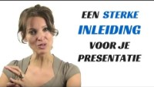

Voorbereiding presentatie Inhoud: inleiding
Inleiding
Grijp aandacht van je publiek
Vertel waar je presentatie over gaat
Focus
What’s in it for me?
Kernboodschap van je verhaal
‘Met dank aan de vorige spreker …, Ik voel me vereerd dat ik gevraagd ben om …, Ik wil het met jullie hebben over …, Ik heb weinig tijd, dus kan ik niet alles behande­len …, Zoals mijn voorganger al zei …’
Notes:
Video link ‘een goede inleiding voor een presentatie’: https://www.youtube.com/watch?v=ygCFi4zG3to duur: 3.23 min.

Slide 32
Voorbereiding presentatie Inhoud: inleiding
Gebruik de inleiding waar jij een goed gevoel bij krijgt. Het publiek voelt feilloos aan als je ergens mee zit. Maak het niet moeilijker dan het is en kies daarom ‘de inleiding’ waarmee jij wilt starten.
Spreuk, gezegde of citaat Open vraag Waargebeurd verhaal Ervaring of eigen verhaal delen Quiz Grap of raadsel | Anekdote of metafoor Video afspelen of een foto laten zien Probleem schetsen Waar of niet waar Actualiteit Stelling
Inleiding
Grijp aandacht van je publiek
Vertel waar je presentatie over gaat
Focus
What’s in it for me?
Kernboodschap van je verhaal
Bron: 15 Inleidingen om je presentatie sterk te openen - Echt Presenteren

Slide 33

Voorbereiding presentatie Inhoud: inleiding – voordat je start…
Je presentatie begint als het publiek jou ziet … nog voordat je een woord gezegd hebt. Op het mo­ment dat je in beeld bent, krijgt het publiek al een bepaalde indruk van je. Het is de invloed van je non-verbale gedrag.
Bron: Wat niemand weet over slaapverwekkende intro's en een halfbakken slot - De Hoop Lievaart Communicatie
Notes:
En… je presentatie start bij de begroeting! In de volgende les gaan we hier dieper op in. Jij als presentator. (houding, spreken, etc.)

Slide 34
Voorbereiding presentatie Inhoud: inleiding – voordat je start…
Een begroetingscenario kan zijn
Je komt op
Je gaat frontaal en in een open houding voor je publiek staan
Je glimlacht en maakt oogcontact
Je begroet het publiek door een paar mensen toe te knikken
Zo simpel is het..
Bron: Wat niemand weet over slaapverwekkende intro's en een halfbakken slot - De Hoop Lievaart Communicatie

Slide 35
Voorbereiding presentatie Inhoud: inleiding
En nu… oefening baart kunst
Je bent gevraagd om op de open dag van de opleiding een presentatie te geven aan een groep havo scholieren over waarom jij deze opleiding hebt gekozen en wat het je brengt.
Opdracht
Bedenk een pakkende inleiding. Hoe begroet je hen én grijp jij de aandacht voor jouw presentatie?
Stappen
5 minuten: individueel voorbereiden
0,5 - 1 minuut: presenteren
Publiek: Ga staan als je er enthousiast van wordt
Inleiding
Grijp aandacht van je publiek
Vertel waar je presentatie over gaat
Focus
What’s in it for me?
Kernboodschap van je verhaal

Slide 36
Voorbereiding presentatie Inhoud: inleiding
De inleiding bestaat uit
Grijp de aandacht
Achtergrond: wie ben je en waarom jij in deze presentatie
Onderwerp en doel (publiek wil weten: what’s in it for me?)
Tijdsduur
Handouts (opsturen? uitdelen? niet?)
Procedure vragen stellen (tijdens of na de presentative? Wat te doen met vragen waar je niet aan toekomt?
Ben kort en bondig
Inleiding
Grijp aandacht van je publiek
Vertel waar je presentatie over gaat
Focus
What’s in it for me?
Kernboodschap van je verhaal
Notes:
Afrondende sheet inleiding met overzicht wat in de inleiding thuis hoort.

Slide 37
Voorbereiding presentatie Volgende stap inhoud: kern
Inleiding
Grijp aandacht van je publiek
Vertel waar je presentatie over gaat
Focus
What’s in it for me?
Kernboodschap van je verhaal
Kern
Onderbouw je verhaal en kernboodschap met argumenten
Focus
Argumenten die je kernboodschap ondersteunen
Voorbeelden die je kernboodschap ondersteunen
Slot
Maak je verhaal rond en
Sluit af met een heldere boodschap
Focus
Samenvatting van wat je zojuist verteld hebt
Conclusie van je verhaal
Een call to action
bron: Structuur in een presentatie - Bureau Spraakwater
Notes:
Na de inleiding kom je tot de kern van je verhaal, het centrale thema.
Ook in je kern kun je structuren gebruiken. Hierna volgen een aantal voorbeelden van structuren. (kop-romp-staart/cirkelmethode/VVV)
Andere voorbeelden van opbouw van de kern:
Theorie - Hoe maak je de kern van je presentatie relevant en duidelijk - Warning: TT: undefined - StudeerSnel

Slide 38
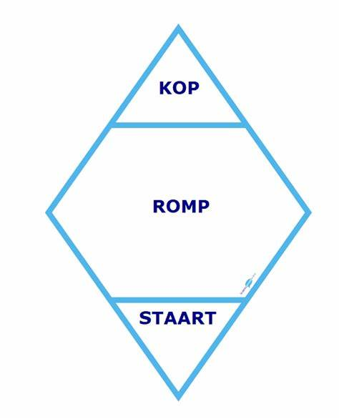
Voorbereiding presentatie Structuren voor de kern van je presentatie
Kop-romp-staart
Elk verhaal heeft een kop en een staart. De romp verbindt de twee uiteinden.
Kop (inleiding)
Romp (kern) De romp bevat de feitelijke boodschap, het is de kern van je verhaal. Hier vertel je wat je wilt vertellen of noem je de argumenten of onderbouwing voor je standpunt.
Staart (slot)
Ondanks zijn eenvoud, of misschien juist daarom,
is dit de oervorm van alle presentaties.
Kern
Onderbouw je verhaal en kernboodschap met argumenten
Focus
Argumenten die je kernboodschap ondersteunen
Voorbeelden die je kernboodschap ondersteunen
Bron: Structuur van de presentatie (leren.nl)
Notes:
Na de inleiding kom je tot de kern van je verhaal, het centrale thema.
Andere voorbeelden van opbouw van de kern:
Theorie - Hoe maak je de kern van je presentatie relevant en duidelijk - Warning: TT: undefined - StudeerSnel

Slide 39
Voorbereiding presentatie Structuren voor de kern van je presentatie
Cirkelmethode
De cirkelmethode is een variant op het Kop-romp-staart model.
In je slot (staart) grijp je nog een keer terug naar de inleiding (kop).
Dat maakt je verhaal letterlijk en figuurlijk 'rond'.
Kern
Onderbouw je verhaal en kernboodschap met argumenten
Focus
Argumenten die je kernboodschap ondersteunen
Voorbeelden die je kernboodschap ondersteunen
Structuur van de presentatie (leren.nl)
Notes:
Na de inleiding kom je tot de kern van je verhaal, het centrale thema.
Andere voorbeelden van opbouw van de kern:
Theorie - Hoe maak je de kern van je presentatie relevant en duidelijk - Warning: TT: undefined - StudeerSnel

Slide 40
Voorbereiding presentatie Structuren voor de kern van je presentatie
VVV
Tell them what you are going to tell; then tell them and finally tell them what you told them.
Vertel wat je gaat vertellen
Vertel het
Vertel wat je verteld hebt
De kracht van een presentatie ligt meestal niet in een strakke verwoording van de boodschap. Toehoorders hebben behoefte aan herhaling en bevestiging. De VVV-formule is zo succesvol omdat ze inspeelt op deze menselijke behoefte.
Kern
Onderbouw je verhaal en kernboodschap met argumenten
Focus
Argumenten die je kernboodschap ondersteunen
Voorbeelden die je kernboodschap ondersteunen
Structuur van de presentatie (leren.nl)
Notes:
Andere voorbeelden van opbouw van de kern:
Theorie - Hoe maak je de kern van je presentatie relevant en duidelijk - Warning: TT: undefined - StudeerSnel

Slide 41
Voorbereiding presentatie Volgende stap structuur: het slot
Inleiding
Grijp aandacht van je publiek
Vertel waar je presentatie over gaat
Focus
What’s in it for me?
Kernboodschap van je verhaal
Kern
Onderbouw je verhaal en kernboodschap met argumenten
Focus
Argumenten die je kernboodschap ondersteunen
Voorbeelden die je kernboodschap ondersteunen
Slot
Maak je verhaal rond en
Sluit af met een heldere boodschap
Focus
Samenvatting van wat je zojuist verteld hebt
Conclusie van je verhaal
Een call to action
bron: Structuur in een presentatie - Bureau Spraakwater
Notes:
Het einde van je presentatie blijft hangen!

Slide 42
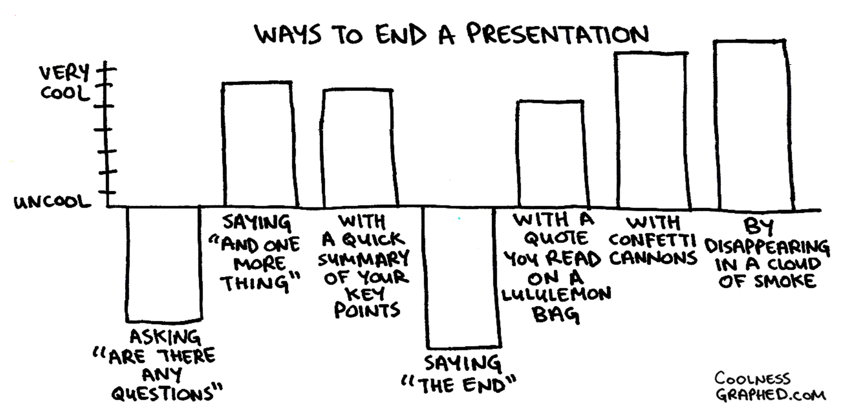
Voorbereiding presentatie Volgende stap structuur: slot
Slot
Maak je verhaal rond en
Sluit af met een heldere boodschap
Focus
Samenvatting van wat je zojuist verteld hebt
Conclusie van je verhaal
Een call to action

Slide 43


Voorbereiding presentatie Volgende stap: slot
Laat je presentatie niet met een sisser aflopen, maar….
…bereid je voor en sluit af met een spetterend vuurwerk.

Slide 44
Voorbereiding presentatie Volgende stap: slot
Vragen
Reserveer altijd tijd voor vragen en eerst vragenmoment, dan echte afsluiting.
Bereid je voor op moeilijke vragen (killer questions).
Zorg voor zoveel mogelijk verduidelijking in je presentatie (bv verborgen sheets met achtergrond informatie).
Luister naar de hele vraag en herhaal de vraag en wees alert op de ‘vraag achter de vraag’.
Bedank de vragensteller.
Korte samenvatting → kernpunten
Conclusie → kort maar krachtig! Éen zin is beter dan heel verhaal
Spetterend vuurwerk → dus niet.. Bedankt voor uw tijd.. Maar quote, krachtige zin, afbeelding,…
Krachtige afsluiting - call-to-action:
Tot zover alles over… [het onderwerp]
Ik heb het gehad over… [herhaal de belangrijkste punten]
Mijn doel met deze presentatie is dat… [call-to-action]
Dank u wel
Bron: 4 tips voor een krachtig slot en origineel einde van je presentatie in 2022 (pptsolutions.nl)

Slide 45
Impact creëer je met…
Inhoud 7%
Lichaamstaal en non-verbale communicatie 55%
Stem(geluid) 38%
Notes:
Afronding van de les.
Deze les:
Planmatige voorbereiding om impact te creëren op alle drie aspecten.
Volgende les:
Jij als presentator:
Lichaamstaal, non verbale communicatie en stemgeluid.
En les drie: oefenen.

Slide 46

Vragen voor deze bijeenkomst?
Notes:
Welke vragen leven er?
Wat heb je nodig?
Wat moet aan bod komen?

Slide 47
Volgende bijeenkomsten
Week 2-3: Presenteren
Week 2: Je belangrijkste instrument: jij als presentator
Week 3: Toepassen en oefenen: jouw presentatie
Week 4-6: Gesprekken
Voorbereiding met DROP model
Gespreksniveaus en –technieken
Feedback, weerstand en reflecteren
Voorbereiding volgende bijeenkomst
Lees artikel ‘maak je punt’ (onderwijs online)
Start met de voorbereiding van je eigen presentatie
zie vragen volgende sheet
Zoek inspirerende voorbeelden
Notes:
Volgende les:
Jij als presentator:
Lichaamstaal, non verbale communicatie en stemgeluid.
En les drie: oefenen.

Slide 48
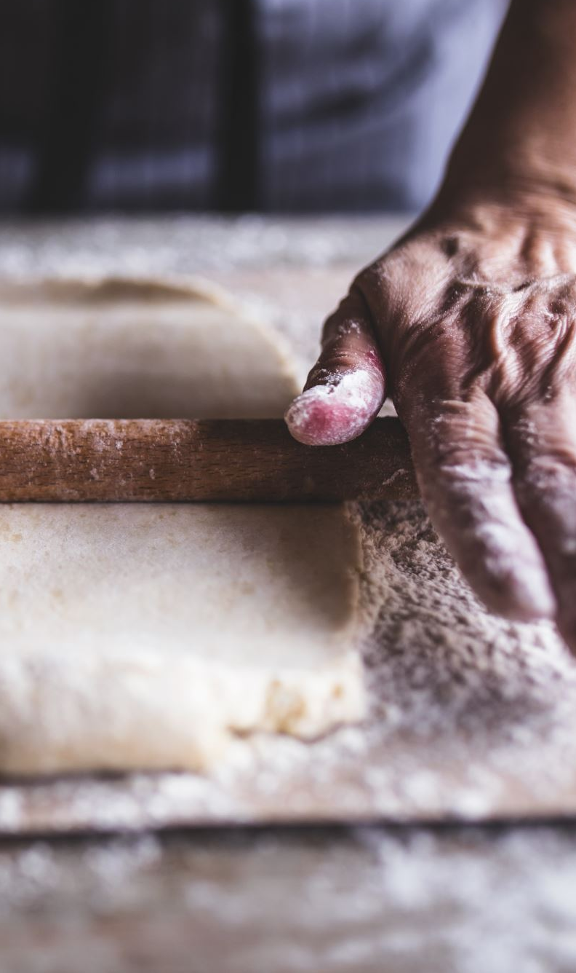
Een goede voorbereiding…
‘Presenteren is, net als schrijven trouwens, een manier om iets voor elkaar te krijgen, om invloed uit te oefenen op je publiek.’(Uit Artikel Maak je punt (de Graaf, 2015, pag. 2))
Schrijf voor jezelf op:
Waar gaat je presentatie over? En waarover niet? (afbakening onderwerp)
Welke boodschap wil je overbrengen?
Wie zijn je luisteraars? (doelgroep)
Wat wil je bereiken bij je publiek? (doel)
Wanneer ben je zelf tevreden?
Wat zijn de externe factoren (locatie, tijdstip, duur, faciliteiten)?
En…Hoe ben je zelf als spreker? (sterktes, zwaktes in presenteren zoals houding, intonatie, formuleren)
Notes:
Voorbereiding voor volgende les:
Denk naar over waar jouw presentatie over gaat?
Heb je al een onderwerp?
Wat je niet weet, sla je over (zelf voorbereiden)
Na individuele oefening, delen in de groep.

Slide 49
Mondelinge communicatie
Hoofdfase Deeltijd
Bijeenkomst 2 (van 6)
2022 -2023

Slide 50


Intermezzo schriftelijke communicatie
Waar heb je nog hulp bij nodig?
Hoe ga je dat aanpakken?
Notes:
Vragen?

Slide 51
Vorige bijeenkomst en voorbereiding
Leeruitkomsten
Opzet bijeenkomsten
Planmatige voorbereiding presenteren
Doel, doelgroep, inhoud
Inleiding – kern – slot
Voorbereiding deze bijeenkomst
Lees artikel ‘maak je punt’ (onderwijs online)
Start met de voorbereiding van je eigen presentatie
zie vragen volgende sheet
Zoek inspirerende voorbeelden
Notes:
Vragen?

Slide 52
Deze en volgende bijeenkomsten
Week 2-3: Presenteren
Je belangrijkste instrument: jij als presentator
Toepassen en oefenen: jouw presentatie
Week 4-6: Gesprekken
Voorbereiding met DROP model
Gespreksniveaus en –technieken
Feedback, weerstand en reflecteren

Slide 53
Presenteren; maak je punt Wat moet je publiek onthouden, vinden, voelen of doen?
‘Zou je in een of twee zinnen willen samenvatten wat ik zojuist heb verteld?’ Het antwoord zou dan moeten zijn wat jij vooraf als punt had genoteerd.
Als je achteraf vraagt: ‘Hoe kijkt u nu tegen deze kwestie aan?’ of ‘Wat vindt u van onze offerte?’ Is het antwoord dan wat jij vooraf hebt bedoeld?
weten
vinden
Wil je mensen enthousiast krijgen voor een idee? Wil je gewoon de stemming verhogen. is die wat je vooraf had bepaald als wenselijk?
Was je voornaamste presentatie doel het halen van een goed cijfer? Aanmeldingen erbij krijgen? Wilde je dat mensen jouw verhaal gingen doorvertellen?
voelen
doen
Notes:
Voorbereiding deze les: lees artikel ‘maak je punt’
Wat wordt bedoeld met weten, vinden, voelen en doen?
Eerste introductie op presenteren, volgende les gaan we er meer op in.
Meer informatie: artikel maak je punt op OO
‘Presenteren is dus, net als schrijven trouwens, een manier om iets voor elkaar te krijgen, om invloed uit te oefenen op je publiek. Die invloed kun je uitoefenen op vier verschillende gebieden: je kunt je publiek iets laten vinden (‘dit is een zeer belangrijk en waardevol onderzoek’), weten (‘de drie belangrijkste onderdelen van een tweetakt motor zijn…’), voelen (‘nu ben ik pas echt gerustgesteld’), of doen (‘ja’ zeggen tegen je offerte, je advies, je voorstel, je verzoek etc…). Elk van deze vier gebieden levert je een apart presentatiedoel op.’

Slide 54

Maak je punt!
Bespreek in tweetallen
Wat wist je al?
Wat zijn nieuwe inzichten?
Hoe kun je dit gebruiken in je voorbereiding voor je presentatie?
Deel jullie inzichten in de hele groep
Notes:
Doel: eerste aanzet tot voorbereiding eigen presentatie
Eerste in tweetallen bespreken, daarna plenair inzichten delen.

Slide 55
Een goede voorbereiding…
‘Presenteren is, net als schrijven trouwens, een manier om iets voor elkaar te krijgen, om invloed uit te oefenen op je publiek.’(Uit Artikel Maak je punt (de Graaf, 2015, pag. 2))
Waar gaat je presentatie over? En waarover niet? (afbakening onderwerp)
Welke boodschap wil je overbrengen?
Wie zijn je luisteraars? (doelgroep)
Wat wil je bereiken bij je publiek? (doel)
Wanneer ben je zelf tevreden?
Wat zijn de externe factoren (locatie, tijdstip, duur, faciliteiten)?
En…Hoe ben je zelf als spreker? (sterktes, zwaktes in presenteren zoals houding, intonatie, formuleren)
Notes:
Voorbereiding voor deze les:
Denk naar over waar jouw presentatie over gaat?
Heb je al een onderwerp?
Wat je niet weet, sla je over (zelf voorbereiden)
Na individuele oefening, delen in de groep.

Slide 56
Oefening baart kunst
Mini presentatie met als onderwerp:
voorbereiding van jouw presentatie en hoe ben jij als spreker. Zie onderstaande vragen.
‘Presenteren is, net als schrijven trouwens, een manier om iets voor elkaar te krijgen, om invloed uit te oefenen op je publiek.’(Uit Artikel Maak je punt (de Graaf, 2015, pag. 2))
Waar gaat je presentatie over? En waarover niet? (afbakening onderwerp)
Welke boodschap wil je overbrengen?
Wie zijn je luisteraars? (doelgroep)
Wat wil je bereiken bij je publiek? (doel)
Wanneer ben je zelf tevreden?
Wat zijn de externe factoren (locatie, tijdstip, duur, faciliteiten)?
En…Hoe ben je zelf als spreker? (sterktes, zwaktes in presenteren zoals houding, intonatie, formuleren)
Stappen:
Individueel: voorbereiding: 5 minuten
Presenteren: 1 – 2 minuten
Feedback: 5 minuten a.h.v. feedback formulier

Slide 57
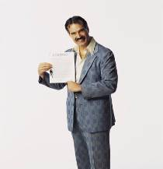

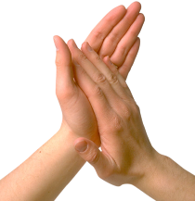

Jij als presentator
Houding | Helpt de aandacht van het publiek te trekken en zelfvertrouwen te krijgen. Ontspant de stembanden en zorgt voor een betere stemtechniek.
Oogcontact | Helpt de aandacht van het publiek vast te houden, meer te weten te komen over hun reactie en contact te maken. Het vergroot de impact van je presentatie.
Gebaren (gesticulatie) | Trekt de aandacht van het publiek en accentueert bepaalde punten.
Stemtechniek | Zorgt ervoor dat je dynamisch kunt blijven spreken.
Notes:
We hebben de structuur behandeld, je hebt de presentatie voorbereid. Nu is het tijd om je belangrijkste instrument in te zetten. Jijzelf!
In deze slide word uitgelegd wat het doel is van de 4 elementen die je kunt inzetten.
In de volgende slides gaan we dieper in op deze 4 cruciale elementen voor succes voor jouw als presentator.

Slide 58
Jij als presentator; houding
Helpt de aandacht van het publiek te trekken en zelfvertrouwen te krijgen.
Ontspant de stembanden en zorgt voor een betere stemtechniek.
Algemeen
Zorg voor een goede houding en presenteer direct aan je publiek.
Benader je publiek bewust om aandacht te geven of aandacht te krijgen.
Voeten en benen, bewaar een goed evenwicht
Sta rechtop op beide benen (ongeveer 10-20 cm afstand tussen de voeten)
Buig je knieën lichtjes
Sta tegenover het publiek
Notes:
We hebben de structuur behandeld, je hebt de presentatie voorbereid. Nu is het tijd om je belangrijkste instrument in te zetten. Jijzelf!

Slide 59
Jij als presentator; Oogcontact
Helpt de aandacht van het publiek vast te houden, meer te weten te komen over hun reactie en contact te maken. Het vergroot de impact van je presentatie.
Wissel oogcontact van de ene persoon in je publiek naar de andere en kijk niet naar groepen of meubels.
Houd een paar seconden oogcontact.
Notes:
We hebben de structuur behandeld, je hebt de presentatie voorbereid. Nu is het tijd om je belangrijkste instrument in te zetten. Jijzelf!

Slide 60
Jij als presentator; gebaren
Trekt de aandacht van het publiek en accentueert bepaalde punten.
Armen en handen
Ondersteun je presentatie met gebaren.
Houd je handen waar het publiek ze kan zien.
Houd je armen op een gemiddelde hoogte, licht gebogen bij de ellebogen. Gebruik natuurlijke gebaren, bijvoorbeeld een gebaar met één hand om een punt te accentueren, afzonderlijke items op uw vingers te tellen, enz.
Notes:
We hebben de structuur behandeld, je hebt de presentatie voorbereid. Nu is het tijd om je belangrijkste instrument in te zetten. Jijzelf!

Slide 61

Jij als presentator; stemtechniek
Zorgt ervoor dat je dynamisch kunt blijven spreken.
Volume van spreken | Variatie in volume benadrukt de belangrijkste punten in een presentatie en trekt opzettelijk de aandacht van het publiek. Te zacht of te hard spreken roept negatieve en tegenstrijdige gevoelens op ("wie moet schreeuwen heeft niets echt de moeite waard om te zeggen").
Spreektempo | Veranderingen in het spraaktempo zijn nuttig om veranderingen in het onderwerp te onderstrepen. Maak ook bewust gebruik van pauzes. Spreek op de juiste momenten iets sneller. Dit maakt je punt duidelijk en verhoogt je geloofwaardigheid.
Intonatie | Intonatie benadrukt de inhoud en dient als hoorbare interpunctie. Zorg dat je blijft variëren tot het laatste woord van je presentatie.
120
Notes:
We hebben de structuur behandeld, je hebt de presentatie voorbereid. Nu is het tijd om je belangrijkste instrument in te zetten. Jijzelf!

Slide 62

Jij als presentator
Jouw kracht tools
Notes:
We hebben de structuur behandeld, je hebt de presentatie voorbereid. Nu is het tijd om je belangrijkste instrument in te zetten. Jijzelf!

Slide 63

Planmatige voorbereiding:
Doel, doelgroep, inhoud
Inleiding, kern, slot
Jij als presentator:
Houding, oogcontact, gebaren en stemtechniek
Volgende bijeenkomst:
Oefenen en uitproberen
Voorbereiding:
Jouw presentatie
Nog geen onderwerp?
Dan oefenen met jouw leerdoelen

